Slide 1
Игровые технологии на уроках информатики
Подготовила учитель информатики
МОУ СОШ №8 п. Катасон
Баграмова Ирина Александровна
2012г.

Slide 2
Учиться можно только весело... Чтобы переваривать знания, надо поглощать их с аппетитом. А. Франс

Slide 3
Игра необходима для:
адаптации
релаксации
развития потребности в знаниях
способности
анализировать
развития самоконтроля и самооценки
повышения мотивации учебно-познавательной деятельности

Slide 4
Подвижная игра «Кто быстрее»
Класс делится на 2 команды. Во время повторения или обобщения темы «Устройства ЭВМ» к доске вызываются по одному участнику из ряда, им предлагается задание, заполнить таблицу.
Устройства ввода | Устройства вывода

Slide 5
Игра «Шутка наборщика»
При наборе слов наборщик решил пошутить, се согласные он вставил, а гласные пропустил. Найди неизвестные буквы по теме «Память компьютера»

Slide 7
Игра «Кто больше?»
При изучении темы «Информация и информационные процессы» учащимся предлагается заполнить таблицу
При изучении темы «Применение ЭВМ» учащимся нужно записать сферы производства, где используются компьютеры, можно провести эту игру устно, каждый ряд называет по очереди сферу производства.
Профессии | Информационные процессы

Slide 8
Игра «Найди ошибку»
Учитель читает фразы с ошибочной информацией по определенной теме. При появлении ошибки в тексте нужно поднять жетон. Та команда, которая найдет больше ошибок, выигрывает. Также можно облечь в данную форму тестовые задания, но учащиеся должны отвечать на вопросы только «да» и «нет».

Slide 9
Вопросы по теме «Программное обеспечение».
Текстовой процессор производит вычисление.
В графическом редакторе можно построить окружность.
Операционная система – специальная программа для вставки символов.
Архиватор может найти зараженную вирусом программу.
Калькулятор выполняет арифметические вычисления в двоичной системе.
В текстовом редакторе Блокнот можно вставить таблицу.
Электронные таблицы выполняют построение диаграмм.

Slide 10
Учитель читает словосочетания, а учащиеся должны угадать о какой части компьютера идет речь. Энергозависим, как… Жесткий, как… Намагничен, как… Сверхоперативный, как… Глобальный, как… Региональный, как… Манипулируемый, как… Монохромный, как…
Лексическая игра

Slide 11
Игра «Вопрос-ответ»
Перед вами текст. Быстро и внимательно прочитайте его. Теперь разделимся на две команды. Пусть левая команда будет задавать вопросы, правая — отвечать. Соревнование на лучший ответ и лучший вопрос по учебному тексту. Будут учитываться активность участников команд в конечно, количество и глубина заданных вопросов и качество ответов, также юмор, оригинальность, находчивость. Команды, еще раз внимательно прочитайте текст. Теперь за 1—2 минуты левая команда придумает свои занимательные вопросы (можно кратко записать), правая — обсудит текст, выделит в нем главное, чтобы оценить качество задаваемых вопросов. Пожалуйста, готовьтесь к турниру Пожалуйста, правая команда, задавайте вопросы своим противникам, а левая команда постарается ответить. Начали!

Slide 12
Игра «Существительные»
Перед вами учебный текст. Внимание! Прочитаем его. Мы сейчас будем пересказывать текст коллективно. Слева направо, по порядку, вы будете говорить существительное, которое наиболее точно соответствует данному абзацу. Причём последующий называет существительное , произнесённое перед ним игроками , и далее добавляет своё. Таким образом мы должны воспроизвести учебный текст существительными, его основную идею.

Slide 13
Игра «Цепочка»
Класс делится на команды. Для каждой команды учитель записывает число в 2-ой, 8-ой или 16-ой системе счисления. Учащиеся должны по одному выходить к доске и записывать числа столбиком по порядку или по возрастанию или убыванию.
2-я | 8-я
1001 | 57
1010 | 60
1011 | 61

Slide 14
Игра «Исполнители алгоритмов»
Опишите управляемого и управляющего в сказке «Конек-горбунок», «Морозко», «сказка о золотой рыбке», «Сказка о попе и его работнике Балде» Опишите алгоритмы и систему команд исполнителя в сказке «Репка», «Курочка Ряба», «Кощей бессмертный», «Лягушка-царевна» и др.

Slide 15
Игра «Разгадай слово»
На доске заготовлены примеры перевода единиц измерения информации и несколько ответов. Решив примеры, учащиеся должны прочитать закодированное слово. 0,5 Кб = ____ Б 1,2 Мб = ____Кб 0,3 Гб =_____ Мб 1024 Мб = ____ Гб 2700 Кб = ____ Мб 3600 Б = _____Кб К=1228,8 Кб; А=307,2Мб; С=512 Б; Р=3,51Кб; Е=2,63Мб; Н= 1Гб

Slide 16
Игра «Поле чудес»
Разгадайте основные понятия, которые изучались сегодня на уроке по теме «Глобальная сеть». На доске отображены только гласные буквы данных слов. _Е__Е_ __О_АЙ_Е_ _О_Е_ __О_О_О_

Slide 17
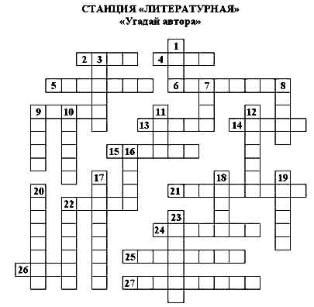
КРОССВОРДЫ

Slide 18
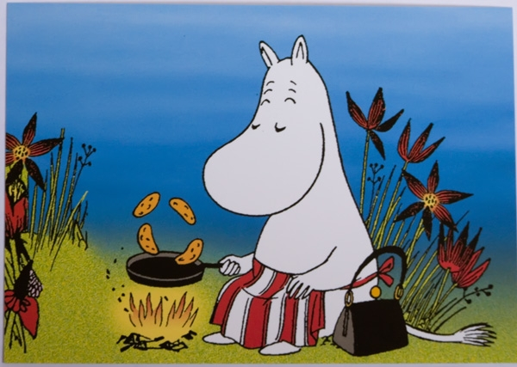
 |  |  |  | з
 |  |  |  | о |  |  |  |  | в
 |  |  |  | л |  |  |  |  | р | п
 |  |  | г | у | л | л | и | в | е | р
 |  |  |  | ш |  | а |  |  | м | о
 |  |  |  | к |  | с |  |  | я | с
 |  | с | в | а | н | т | е |  |  | т
 |  |  |  |  | к | о | л | ь | ц | о
 |  |  |  |  |  | ч |  |  |  | к
 |  | щ | е | н | о | к |  |  |  | в
 |  |  |  |  |  | а |  |  |  | а
 |  |  |  |  |  |  |  | с |  | ш
 |  | к | а | й |  |  |  | е |  | и
 |  |  | й |  |  |  |  | м |  | н
 |  |  | б | у | р | а | т | и | н | о
 |  |  | о |  |  |  |  | ц
к | р | о | л | и | к |  |  | в
 |  |  | и |  |  |  |  | е
к | р | о | т |  |  |  |  | т
 |  |  |  |  |  |  |  | и
 |  |  |  |  |  |  |  | к

Slide 19
СПАСИБО ЗА ВНИМАНИЕ!!!!

